Slide 1
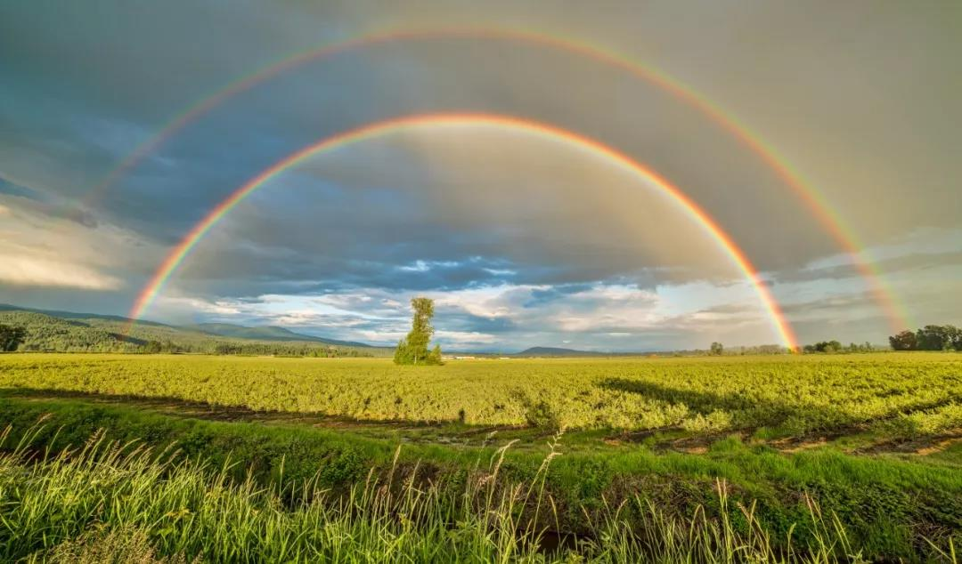
第三章
声的世界
贵阳市第一实验中学
沪科版八年级物理教学课件 • 第3章声音的世界
Guiyang No.1 Experimental Middle School
第三 章
光的世界
第4节 光的色散
Dispersion of light
授课人：周焯勇
贵阳市第一实验中学
沪科版八年级物理教学课件 • 第3章 光的世界

Slide 2
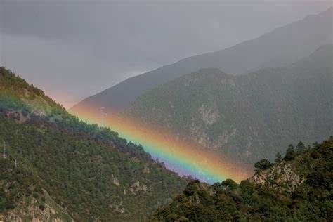
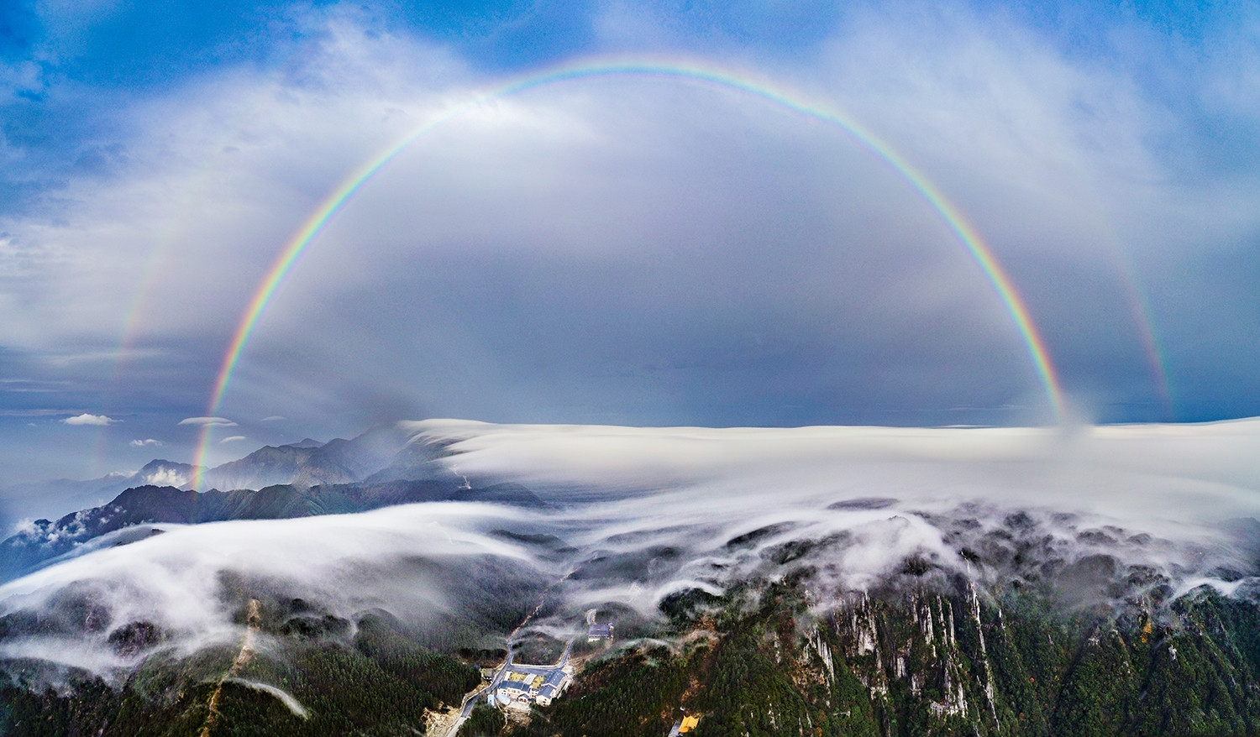
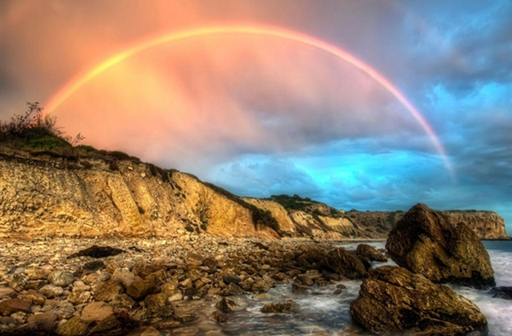
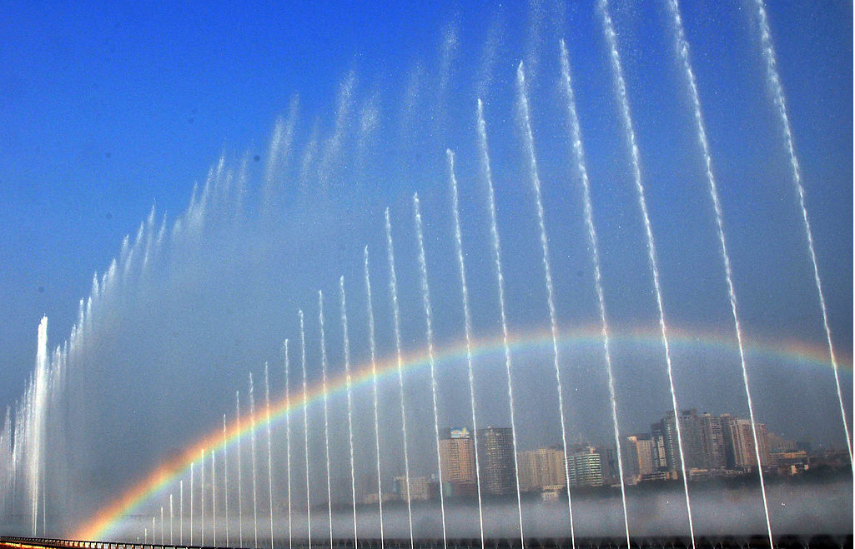
第三章
声的世界
贵阳市第一实验中学
沪科版八年级物理教学课件 • 第3章声音的世界
Guiyang No.1 Experimental Middle School
第三章
光的世界
第4节 光的色散
Dispersion of light
观察光现象
沪科版八年级物理教学课件 • 第3章 光的世界

Slide 3
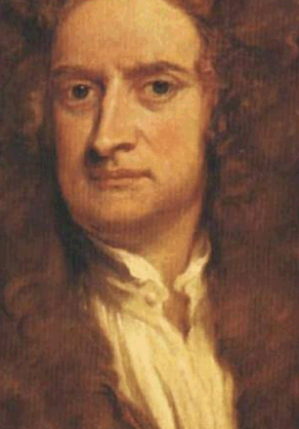
第三章
声的世界
贵阳市第一实验中学
沪科版八年级物理教学课件 • 第3章声音的世界
Guiyang No.1 Experimental Middle School
第三章
光的世界
第4节 光的色散
Dispersion of light
观察光现象
历
史
17世纪以前,人们一直认为白色是最单纯的颜色.直到1666年,英国物理学家牛顿用玻璃三棱镜使太阳光发生了色散。

Slide 4
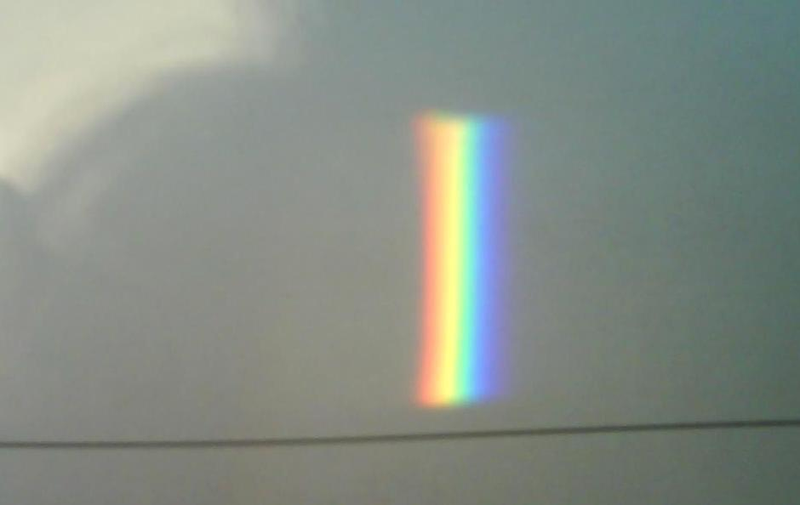
第三章
声的世界
贵阳市第一实验中学
沪科版八年级物理教学课件 • 第3章声音的世界
Guiyang No.1 Experimental Middle School
第四章
多彩的光
第4节 光的色散
Dispersion of light
实
验

Slide 5
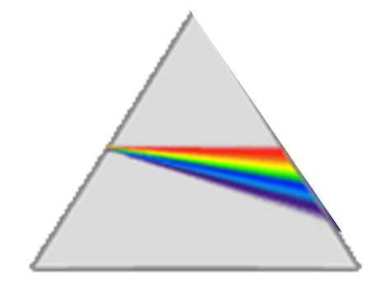
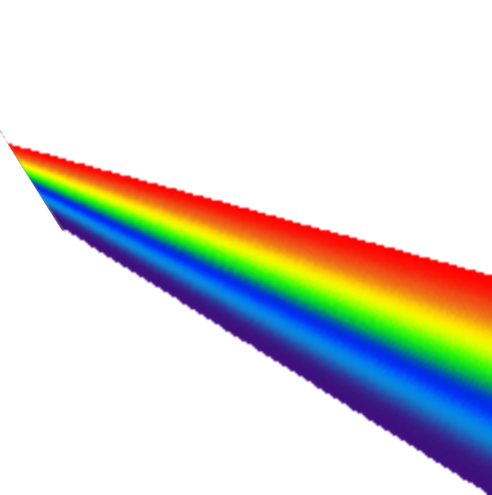
第三章
声的世界
贵阳市第一实验中学
沪科版八年级物理教学课件 • 第3章声音的世界
Guiyang No.1 Experimental Middle School
第四章
多彩的光
第4节 光的色散
Dispersion of light
一、光的色散
红 橙 黄 绿 蓝 靛 紫
历
史
17世纪以前,人们一直认为白色是最单纯的颜色.直到1666年,英国物理学家牛顿用玻璃三棱镜使太阳光发生了色散。

Slide 6
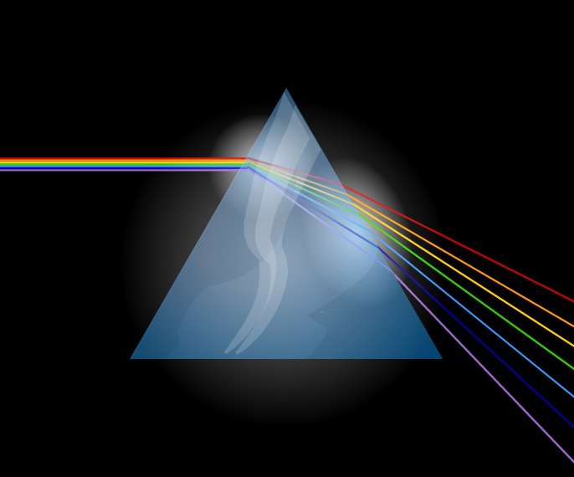
第三章
声的世界
贵阳市第一实验中学
沪科版八年级物理教学课件 • 第3章声音的世界
Guiyang No.1 Experimental Middle School
第四章
多彩的光
第4节 光的色散
Dispersion of light
一、光的色散
光路图
所有光路
解释
色散原因：不同颜色的光折射程度不同。
红光偏折角度最小，紫光偏折角度最大。
1．光的色散:白光(太阳光)经过三棱镜被分解成红、橙、 黄、绿、蓝、靛、紫等多种颜色的光。
2．白光是由各种色光混合而成的。

Slide 7
第三章
声的世界
贵阳市第一实验中学
沪科版八年级物理教学课件 • 第3章声音的世界
Guiyang No.1 Experimental Middle School
第四章
多彩的光
第4节 光的色散
Dispersion of light
一、光的色散
1．光的色散:白光(太阳光)经过三棱镜被分解成红、橙、 黄、绿、蓝、靛、紫等多种颜色的光。
2．白光是由各种色光混合而成的。

Slide 8
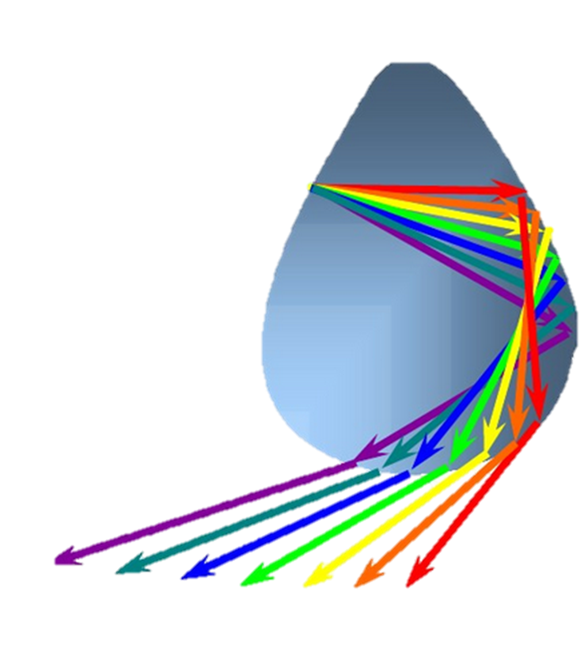
第三章
声的世界
贵阳市第一实验中学
沪科版八年级物理教学课件 • 第3章声音的世界
Guiyang No.1 Experimental Middle School
第四章
多彩的光
第4节 光的色散
Dispersion of light
一、光的色散
彩虹的形成
1．光的色散:白光(太阳光)经过三棱镜被分解成红、橙、 黄、绿、蓝、靛、紫等多种颜色的光。
水滴由于重力作用成椭球形，相当于三棱镜，太阳光经水滴后，发生折射，反射，被分解成七色光。
2．白光是由各种色光混合而成的。

Slide 9
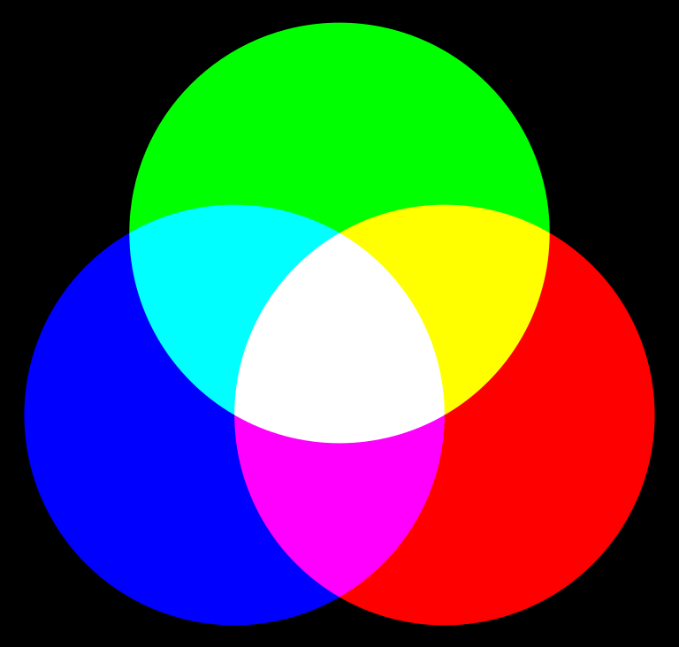
第三章
声的世界
贵阳市第一实验中学
沪科版八年级物理教学课件 • 第3章声音的世界
Guiyang No.1 Experimental Middle School
第三章
光的世界
第4节 光的色散
Dispersion of light
二、色光的混合
彩虹的形成
水滴由于重力作用成椭球形，相当于三棱镜，太阳光经水滴后，发生折射，反射，被分解成七色光。
1．色光的三原色:红、绿、蓝
2 ．等比例混合为白光

Slide 10
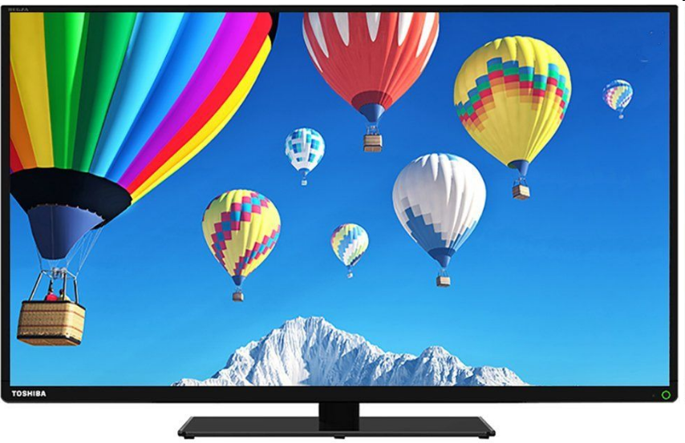
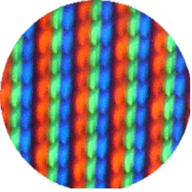
第三章
声的世界
贵阳市第一实验中学
沪科版八年级物理教学课件 • 第3章声音的世界
Guiyang No.1 Experimental Middle School
第三章
光的世界
第4节 光的色散
Dispersion of light
二、色光的混合
电视画面的颜色是由红、绿、蓝三种色条合成的。
把红、绿、蓝三种色光按不同比例混合后，可以产生各种颜色的光。
1．色光的三原色:红、绿、蓝
2 ．等比例混合为白光

Slide 11
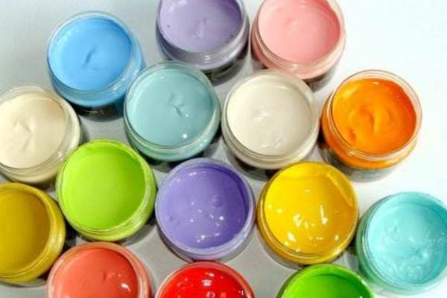
第三章
声的世界
贵阳市第一实验中学
沪科版八年级物理教学课件 • 第3章声音的世界
Guiyang No.1 Experimental Middle School
第三章
光的世界
第4节 光的色散
Dispersion of light
三、颜料的混合
颜料的三原色是红、黄、蓝
它们按不同的比例可以调出不同的颜色.
电视画面的颜色是由红、绿、蓝三种色条合成的。
把红、绿、蓝三种色光按不同比例混合后，可以产生各种颜色的光。

Slide 12
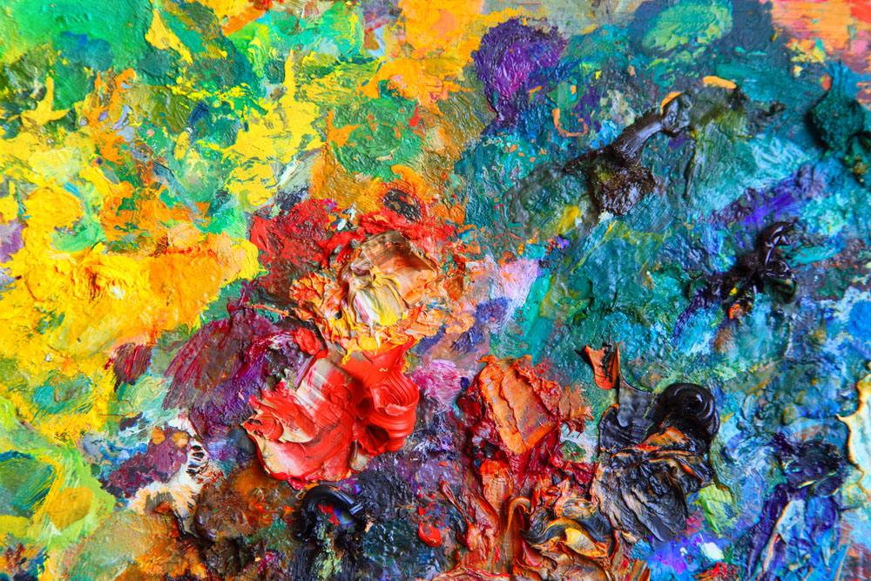
第三章
声的世界
贵阳市第一实验中学
沪科版八年级物理教学课件 • 第3章声音的世界
Guiyang No.1 Experimental Middle School
第三章
光的世界
第4节 光的色散
Dispersion of light
三、颜料的混合
1、颜料三原色:红、黃、蓝
（品红、黄、青）
颜料的三原色是红、黄、蓝
它们按不同的比例可以调出不同的颜色.
品红+黃=红
品红+青=蓝
黃+青=绿
颜料的三原色混合成黑色
绘画時用三原色就可调出大部分色彩。

Slide 13
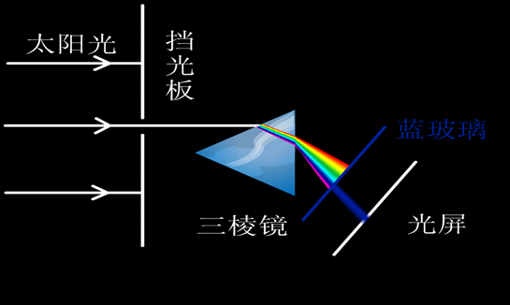
第三章
声的世界
贵阳市第一实验中学
沪科版八年级物理教学课件 • 第3章声音的世界
Guiyang No.1 Experimental Middle School
第三章
光的世界
第4节 光的色散
Dispersion of light
四、物体的颜色
三、颜料的混合
1.透明物体的颜色
1、颜料三原色:红、黃、蓝
（品红、黄、青）
颜料的三原色是红、黄、蓝
它们按不同的比例可以调出不同的颜色.
品红+黃=红
透明物体的颜色由
通过它的色光决定
品红+青=蓝
黃+青=绿
颜料的三原色混合成黑色
绘画時用三原色就可调出大部分色彩。

Slide 14
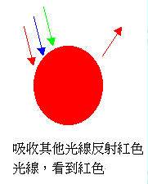
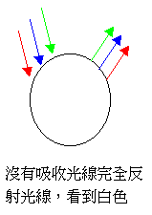
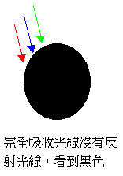
第三章
声的世界
贵阳市第一实验中学
沪科版八年级物理教学课件 • 第3章声音的世界
Guiyang No.1 Experimental Middle School
第三章
光的世界
第4节 光的色散
Dispersion of light
四、物体的颜色
2.不透明物体的颜色
不透明物体的颜色由它 决定，白色物体可以 ，黑色物体可以 ，几乎不反射光。
反射光的颜色
反射所有颜色的光
吸收所有光

Slide 15
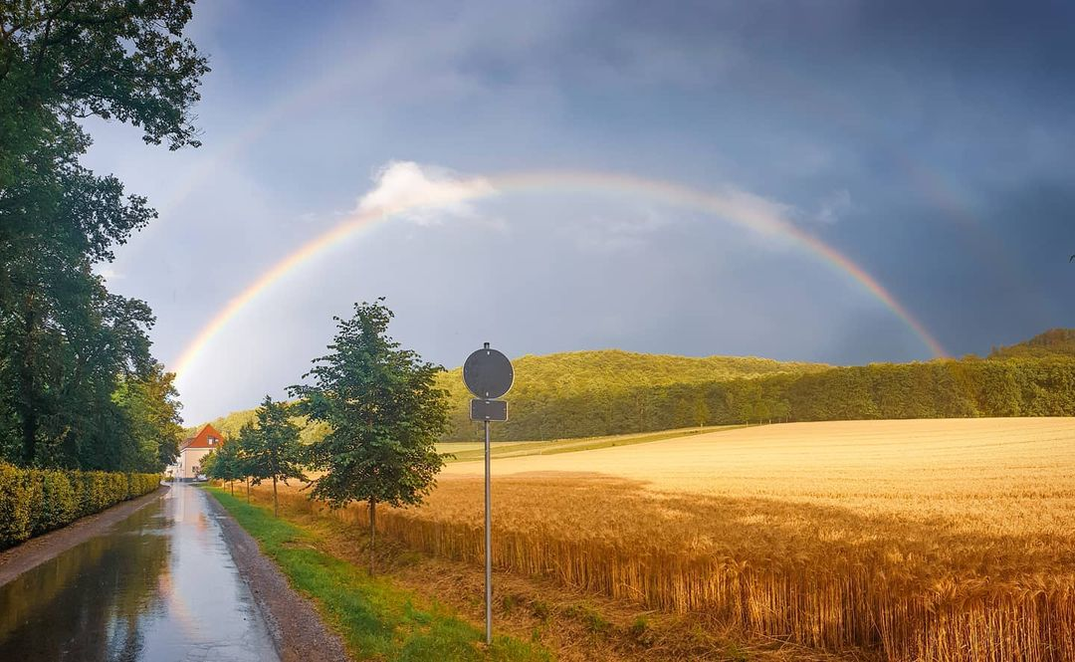
第三章
声的世界
贵阳市第一实验中学
沪科版八年级物理教学课件 • 第3章声音的世界
Guiyang No.1 Experimental Middle School
第三章
光的世界
第4节 光的色散
Dispersion of light
小结
1.光的色散（白色光被分解）
2.色光的三基色（红、绿、蓝）
3.物体的颜色与什么有关？
4.透明物体的颜色由什么决定？
透明物体只透过与它相同的颜色的光；
颜色与透过的色光颜色相同。
5.不透明物体的颜色由什么决定？
THANKYOU
不透明物体只反射与它颜色相同的光；
颜色与反射的色光颜色相同。

